Slide 1
HỌC PHẦN
TRIẾT HỌC MÁC - LÊNIN
CHỦ NGHĨA DUY VẬT LỊCH SỬ
TRIẾT HỌC VỀ CON NGƯỜI
(Slide này có thể được sử dụng cho quá trình tự học của sinh viên)

Slide 2





Chương 3
CHỦ NGHĨA DUY VẬT LỊCH SỬ
3.1. HỌC THUYẾT HÌNH THÁI KINH TẾ - XÃ HỘI
3.2. GIAI CẤP VÀ DÂN TỘC
3.3. NHÀ NƯỚC VÀ CÁCH MẠNG XÃ HỘI
3.4. Ý THỨC XÃ HỘI
3.5. TRIẾT HỌC VỀ CON NGƯỜI
Notes:
TS. Tạ Thị Vân Hà

Slide 3

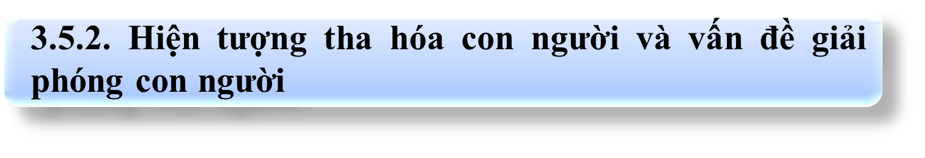
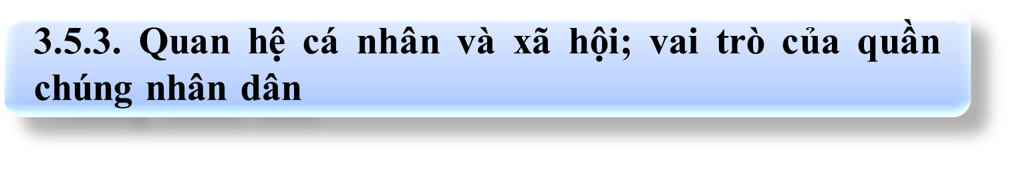
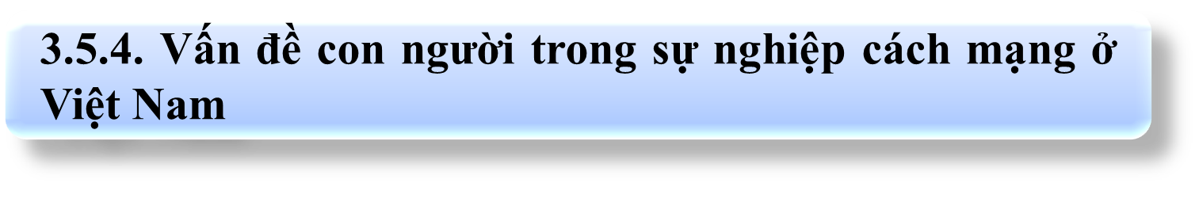
3.5. TRIẾT HỌC VỀ CON NGƯỜI

Slide 4
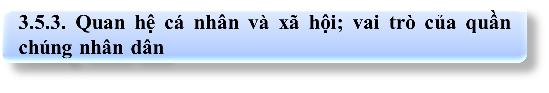



Slide 5



3.5.3 QUAN HỆ CÁ NHÂN VÀ XÃ HỘI; VAI TRÒ CỦA QUẦN CHÚNG NHÂN DÂN
* Khái niệm
Chỉ con người cụ thể sống trong một XH nhất định và được phân biệt với các cá thể khác thông những cái riêng, cái đơn nhất, đặc thù của cá thể, từ kinh nghiệm, tâm lý, trí tuệ...do những điều kiện sống, do đặc điểm sinh học quy định
Cá nhân

Slide 6




* Khái niệm
Xã hội do các cá nhân cụ thể hợp thành, mỗi cá nhân là một phần tử của xã hội sống và hoạt động trong xã hội đó
Xã hội

Slide 7





* Mối quan hệ biện chứng giữa cá nhân và xã hội
Xã hội
Cá nhân
Cá nhân và xã hội có mối quan hệ biện chứng với nhau, trong đó xã hội giữ vai trò quyết định vì:
- Sự tồn tại của cá nhân không thể tách rời xã hội,
- Nhu cầu và lợi ích cá nhân được thể hiện thông qua các QHXH,
- Qua QHXH, sức mạnh cá nhân mới được phát huy

Slide 8
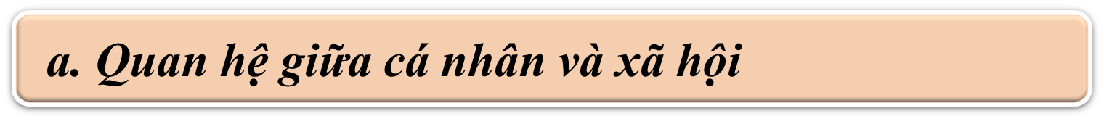




* Mối quan hệ biện chứng giữa cá nhân và xã hội
Xã hội
Cá nhân
- Lợi ích là nền tảng của mối quan hệ giữa cá nhân và xã hội.
- Xã hội càng phát triển thì mỗi cá nhân càng có điều kiện được đáp ứng những nhu cầu chính đáng.
- Nhân cách cá nhân phát triển góp phần vào sự phát triển của xã hội.

Slide 9


* Ý nghĩa nghiên cứu
Trong nhận thức và thực tiễn cần tránh hai khuynh hướng:
1) Tuyệt đối hóa lợi ích cá nhân phủ nhận lợi ích tập thể (chủ nghĩa cá nhân)
2) Nhân danh lợi ích tập thể, xã hội phủ nhận lợi ích chính đáng của cá nhân (thủ tiêu động lực)

Slide 10
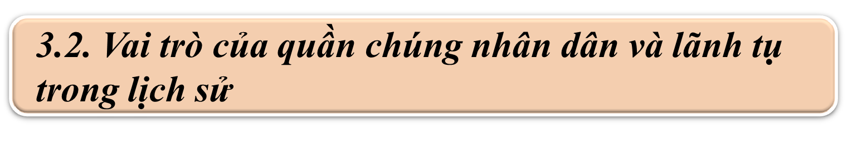


3.5.3. QUAN HỆ CÁ NHÂN VÀ XÃ HỘI; VAI TRÒ CỦA QUẦN CHÚNG NHÂN DÂN
* Khái niệm
Quần chúng nhân dân: là bộ phận có cùng chung lợi ích căn bản, bao gồm những thành phần, những tầng lớp và những giai cấp, liên kết lại thành tập thể dưới sự lãnh đạo của một cá nhân, tổ chức hay đảng phái nhằm giải quyết những vấn đề kinh tế, chính trị, xã hội của một thời đại nhất định.

Slide 11
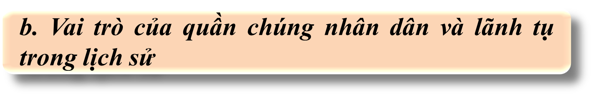





* Khái niệm
Lao động sản xuất ra của cải vật chất và các giá trị tinh thần.
Quần chúng nhân dân:
Chống lại giai cấp thống trị áp bức, bóc lột, đối kháng với nhân dân.
Thúc đẩy sự tiến bộ xã hội thông qua hoạt động của mình, trực tiếp hoặc gián tiếp trên các lĩnh vực của đời sống xã hội.

Slide 12
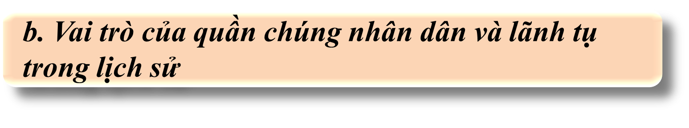


* Khái niệm
Vĩ nhân: Những cá nhân kiệt xuất trong các lĩnh vực chính trị, kinh tế, khoa học, nghệ thuật…

Slide 13




3.5.3. QUAN HỆ CÁ NHÂN VÀ XÃ HỘI; VAI TRÒ CỦA QUẦN CHÚNG NHÂN DÂN
* Khái niệm
Lãnh tụ: những cá nhân kiệt xuất do phong trào cách mạng của QCND tạo nên, gắn bó mật thiết với QCND
- Có tri thức khoa học uyên bác, nắm bắt được xu thế VĐ, PT của LS.
- Có năng lực tập hợp QCND, thống nhất ý chí và hành động của QCND.
- Gắn bó mật thiết với QCND, hy sinh vì lợi ích của QCND.

Slide 14
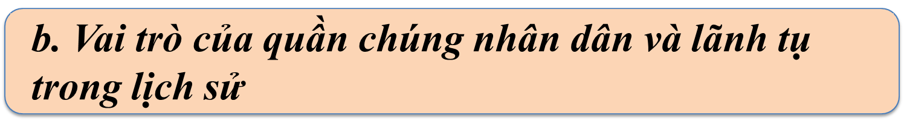
* Vai trò của quần chúng nhân dân trong lịch sử
QCND là chủ thể sáng tạo chân chính ra lịch sử, lực lượng quyết định sự phát triển của lịch sử. Lịch sử trước hết là lịch sử hoạt động của QCND.
Là LLSX cơ bản của mọi XH
Là lực lượng trực tiếp hay gián tiếp sáng tạo ra các GT tinh thần của XH
Là lực lượng và động lực cơ bản của mọi cuộc CM

Slide 15
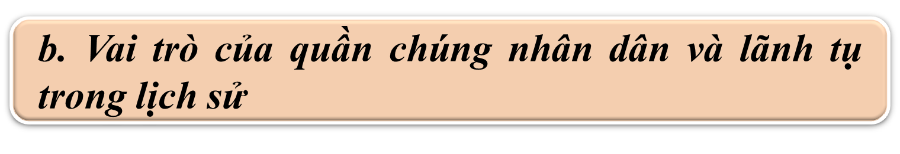


* Vai trò của cá nhân lãnh tụ/vĩ nhân trong lịch sử
Vai trò sáng tạo lịch sử của QCND không bao giờ tách rời vai trò cụ thể của mỗi cá nhân, đặc biệt là vai trò của các cá nhân ở vị trí thủ lĩnh, lãnh tụ hay ở tầm vĩ nhân của cộng đồng nhân dân.

Slide 16
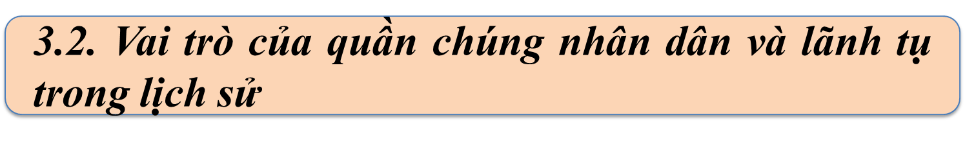

* Vai trò của cá nhân lãnh tụ/vĩ nhân trong lịch sử
- Thúc đẩy hoặc kìm hãm sự phát triển của phong trào quần chúng nhân dân
- Thúc đẩy hoặc kìm hãm sự phát triển xã hội.
- Thúc đẩy sự phát triển xã hội, nếu họ hành động theo các quy luật khách quan của sự phát triển xã hội, ngược lại kìm hãm sự phát triển xã hội hoặc tạo nên những sự vận động quanh co, phức tạp cho xã hội.
- Lãnh tụ cũng có vai trò to lớn đối với sự tồn tại, hoạt động của các tổ chức quần chúng nhân dân mà họ là những người tổ chức hoặc sáng lập và điều hành.

Slide 17


* Vai trò của cá nhân lãnh tụ/vĩ nhân trong lịch sử
Các lãnh tụ gắn với những thời đại lịch sử nhất định và những phong trào cụ thể, do vậy, họ chỉ có thể hoàn thành được những nhiệm vụ của thời đại và phong trào đó mà thôi.

Slide 18
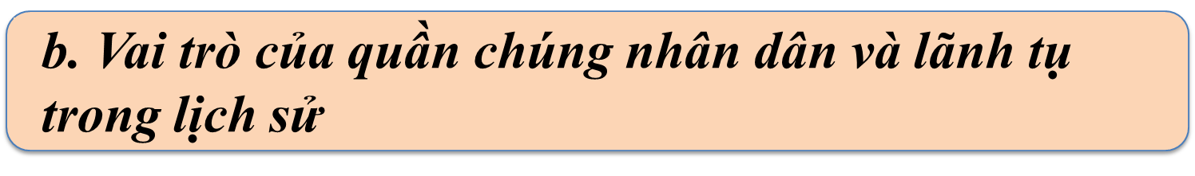





* Mối quan hệ biện chứng giữa quần chúng nhân dân và cá nhân lãnh tụ
Quyết định
Quần chúng nhân dân
Cá nhân lãnh tụ/ vĩ nhân
Dẫn dắt,
định hướng

Slide 19
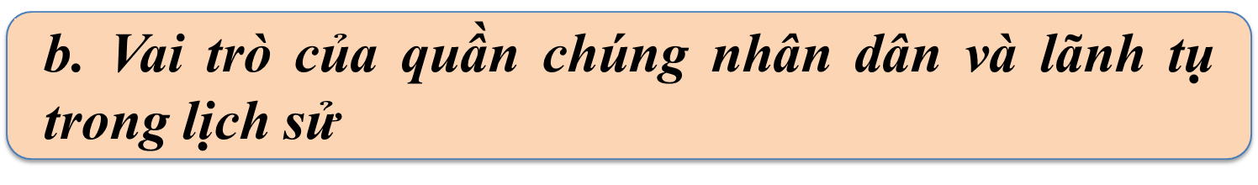

* Mối quan hệ biện chứng giữa quần chúng nhân dân và cá nhân lãnh tụ
- Mục đích và lợi ích của quần chúng nhân dân và lãnh tụ là thống nhất.
- Quần chúng nhân dân và phong trào của họ tạo nên các lãnh tụ và những điều kiện, tiền đề khách quan để các lãnh tụ xuất hiện và hoàn thành các nhiệm vụ mà lịch sử đặt ra cho họ.
- Lãnh tụ là sản phẩm của thời đại, của cộng đồng, của phong trào. Sự xuất hiện của họ và khả năng giải quyết được các nhiệm vụ của lịch sử nhanh hoặc chậm, nhiều hoặc ít sẽ thúc đẩy sự vận động, phát triển của phong trào quần chúng nhân dân.

Slide 20


Slide 21
Tài liệu tham khảo:
Giáo trình Triết học Mác-Lênin, dùng cho sinh viên đại học hệ không chuyên lý luận chính trị. Nhà xuất bản Chính trị quốc gia sự thật, 2021.
Giáo trình Triết học Mác-Lênin, dùng cho sinh viên đại học hệ chuyên lý luận chính trị. Nhà xuất bản Chính trị quốc gia sự thật, 2021.
Giáo trình Triết học Mác-Lênin. Nhà xuất bản Chính trị quốc gia, 2010.
Tham khảo tài liệu tiếng Anh tại: http://www.marxists.org/xlang/index.htm
Viện Nghiên cứu con người: Một số kết quả nghiên cứu chủ yếu, Nxb. Khoa học xã hội, Hà Nội, 2014.
Quân đội nhân dân Việt Nam, Tổng cục Chính trị: Triết học Mác-Lênin- Phần II, Chủ nghĩa duy vật lịch sử), Nxb. Quân đội nhân dân, Hà Nội, 2008.

